Slide 1
分数规划简述
C231214张清扬

Slide 2
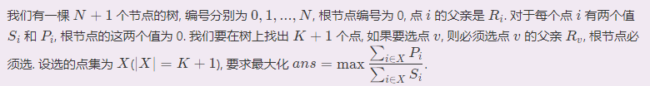

问题引入
P4322 [JSOI2016] 最佳团体

Slide 3
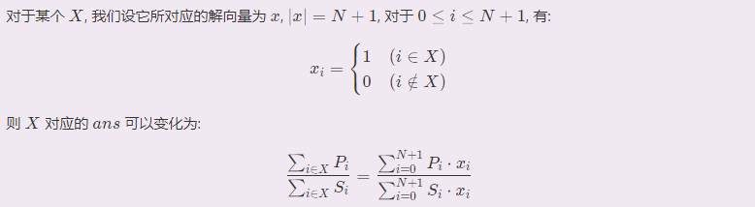


问题转化

Slide 4


定义&性质

Slide 5
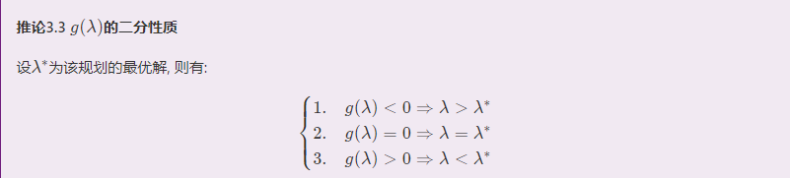
性质

Slide 6
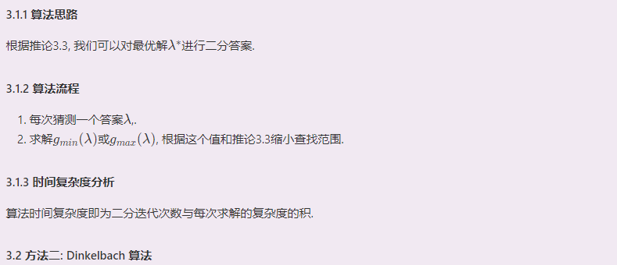
求解

Slide 7
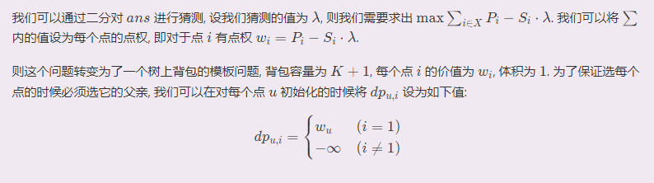
回到题目

Slide 8
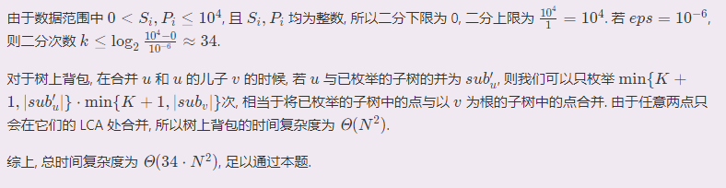
时间复杂度分析

Slide 9
THE End
C231214张清扬

